Slide 1



Eventos
Módulo 3. INTRODUCCIÓN A SOLIDITY

Slide 2


Lección 3.3
Concepto

Slide 3


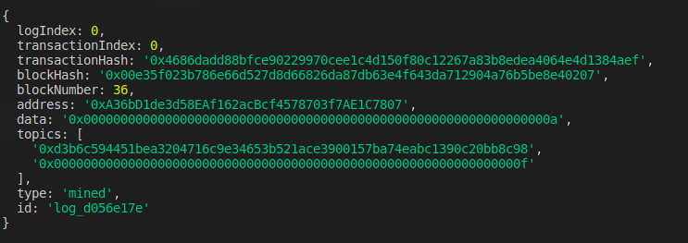
Concepto
Funcionalidad que permite registrar datos en el log del Smart contract

